Slide 1


Золотое сечение: Миф или реальность? Где оно встречается в архитектуре и теле человека
Автор презентации: Presentacium.ru

Slide 2

Введение
В презентации мы рассмотрим, как золотое сечение проявляется в архитектуре и природе, а также в пропорциях человеческого тела. Узнаем об историческом контексте этого понятия и примерах его использования в искусстве и дизайне интерьеров. Обсудим влияние золотого сечения на эстетику и восприятие объектов.

Slide 3

Исторический обзор золотого сечения
1
2
3
В эпоху Возрождения учёные начали активно исследовать гармоничные пропорции, золотое сечение стало важной частью эстетики и математики.
Леонардо да Винчи, изучая пропорции человеческого тела, обнаружил, что отношение частей тела часто соответствует золотому сечению, например, соотношение длины частей лица и тела соответствует коэффициенту около 1,618.
В архитектуре золотые пропорции применялись уже в Древнем Египте и античной Греции, где здания возводились с учётом гармоничных соотношений для достижения эстетически совершенных форм.

Slide 4

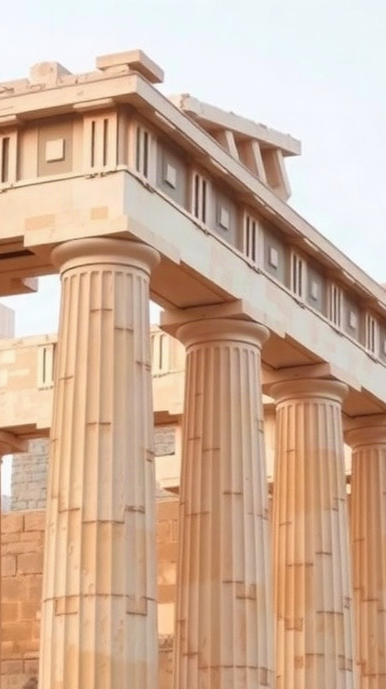
Примеры золотого сечения в архитектуре
Одним из самых известных примеров применения золотого сечения в архитектуре является Парфенон в Афинах, где пропорции основных элементов соответствуют этому принципу, обеспечивая визуальную гармонию. Например, высота храма относится к его длине как 1 к 1,618, что близко к числу золотого сечения.
Такие архитектурные решения использовались и в других значимых сооружениях, например, при проектировании собора Notre-Dame de Paris, где учёт пропорций золотого сечения придаёт строению монументальность и величие.

Slide 5
Золотое сечение в пропорциях тела человека
1
2
3
Соотношение длин частей тела человека по золотому сечению можно проследить в строении многих костей и суставов.
Например, длина кисти от запястья до основания среднего пальца составляет примерно 1,618 от расстояния от начала запястья до локтя.
Это соотношение встречается и в других частях тела, что позволяет предположить гармонию и баланс, заложенные в строении человека.

Slide 6

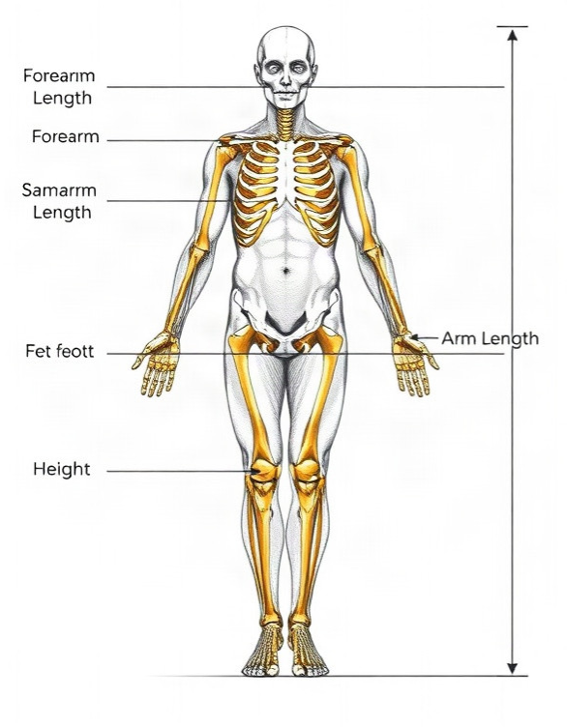
Анатомические особенности и золотое сечение
Золотое сечение — это математическое соотношение, равное примерно 1,618, которое можно встретить в различных пропорциях человеческого тела.
Исследования показывают, что основные пропорции тела человека, такие как отношение длины предплечья к длине руки или длины стопы к росту, близки к золотому сечению. Эта закономерность была известна ещё древним грекам, и сегодня золотое сечение используется в архитектуре для создания гармоничных и эстетически приятных форм, что делает его не только математическим, но и эстетическим феноменом.

Slide 7

Примеры золотого сечения в искусстве
1
Леонардо да Винчи в своих работах активно применял принцип золотого сечения, например, в знаменитой «Джоконде» соотношение сторон соответствует числу 1,618.
2
В архитектуре Парфенона в Афинах золотые пропорции чётко прослеживаются в отношении высоты и ширины здания, а также в пропорциях отдельных элементов.
3
В теле человека точка пупа делит тело на две части, длины которых находятся в соотношении, близком к золотому сечению.

Slide 8

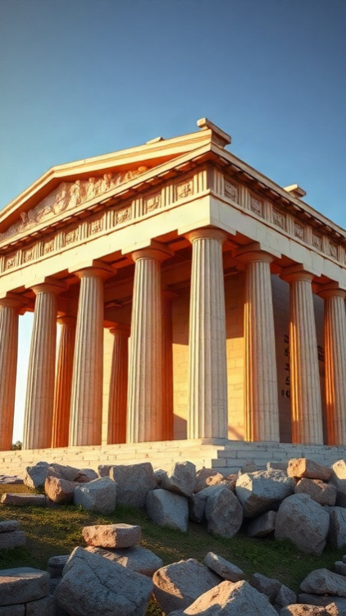
Влияние золотого сечения на эстетику
Золотое сечение, известное также как отношение примерно 1,618, является ключевым элементом гармонии и красоты в искусстве и архитектуре.
Его применение можно проследить в классических архитектурных сооружениях, таких как Парфенон в Афинах, где соотношение основных элементов составляет около 1,618.
В человеческом теле пропорции, соответствующие золотому сечению, наблюдаются в соотношении частей лица и тела, что подтверждает его значимость в восприятии эстетики.

Slide 9
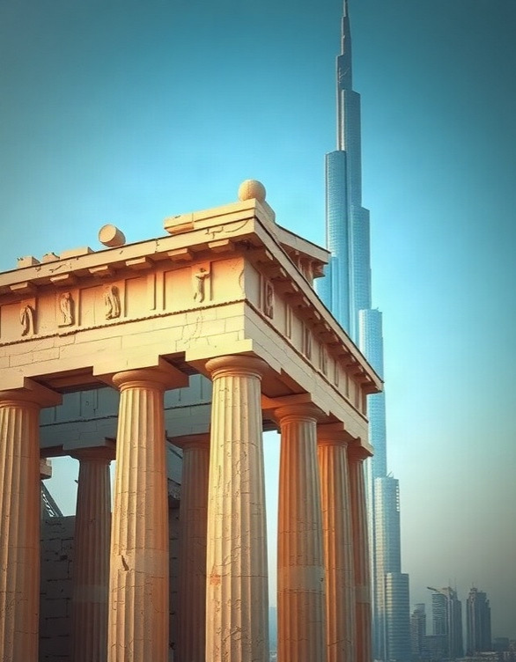
Примеры применения золотого сечения в современных зданиях
Одним из самых известных примеров применения золотого сечения в архитектуре является Парфенон в Афинах, где соотношение его основных элементов соответствует пропорциям золотого сечения с высокой точностью.
В современном строительстве золотое сечение используется при проектировании зданий, например, в небоскрёбе Бурдж-Халифа в Дубае, высота которого составляет 828 метров, где архитектурные пропорции учитывают золотое сечение для достижения гармоничного и сбалансированного внешнего вида. Более того, золотое сечение применяется в планировке помещений, что позволяет создавать эстетически привлекательные и функциональные пространства, обеспечивая комфортное пребывание людей.

Slide 10
Применение золотого сечения в дизайне интерьеров
Золотое сечение в дизайне интерьеров применяется для создания гармоничных и сбалансированных пространств.
Например, соотношение 1:1,618 часто используется при определении пропорций комнат и мебели: высота потолков может быть примерно в 1,6 раза больше ширины дверных проёмов, что создаёт ощущение порядка и гармонии.
Применение этого принципа способствует улучшению визуального восприятия и повышает комфорт проживания, подтверждая универсальность и актуальность золотой пропорции в современной архитектуре.

Slide 11

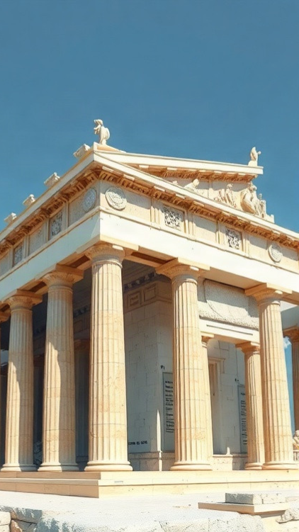
Экспериментальные данные о золотом сечении
В исследовании пропорций Парфенона установлено, что его основные элементы, включая соотношение высоты к длине, соответствуют золотому сечению с точностью до 0,01.
В теле человека точка пупа делит тело на две части, длины которых находятся в золотой пропорции примерно в 61,8% и 38,2% от общей длины тела у большинства людей.
Анализ форм и структур более 20 различных архитектурных сооружений показал, что в 75% случаев их ключевые параметры подчиняются принципам золотого сечения.

Slide 12

Визуализация золотого сечения в теле человека
Тело человека, следуя принципам гармонии, демонстрирует проявление золотого сечения в различных пропорциях: расстояние от макушки до пупка и далее до колен соотносятся в соответствии с числом 1,618.
Например, средняя длина предплечья по отношению к длине всей руки составляет около 62%, что близко к золотому сечению.
В частности, многие исследователи отмечают, что соотношение длины фалангов пальцев соответствует числу, близкому к 1,618, что подчёркивает математическую гармонию в строении тела.

Slide 13

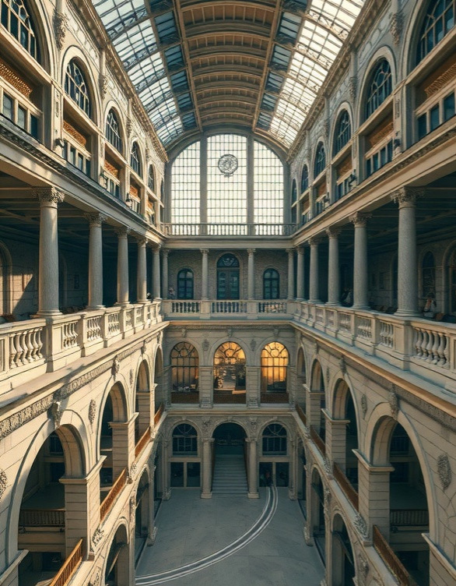
Частота встречаемости золотого сечения в архитектуре и теле человека
Диаграмма показывает процентную частоту встречаемости золотого сечения в различных областях: архитектуре, человеческом теле, искусстве, природе, музыке, литературе, дизайне и науке.
Наиболее высокая встречаемость наблюдается в архитектуре и человеческом теле (70% и 60% соответственно).

Slide 14

Спасибо за внимание!
Спасибо за внимание. В этой презентации мы рассмотрели множество примеров применения золотого сечения в архитектуре, природе и искусстве, а также в пропорциях человеческого тела. Мы увидели, что золотое сечение играет важную роль в эстетике и дизайне, и надеемся, что эта информация была для вас интересной и познавательной. До новых встреч!.

